Slide 1
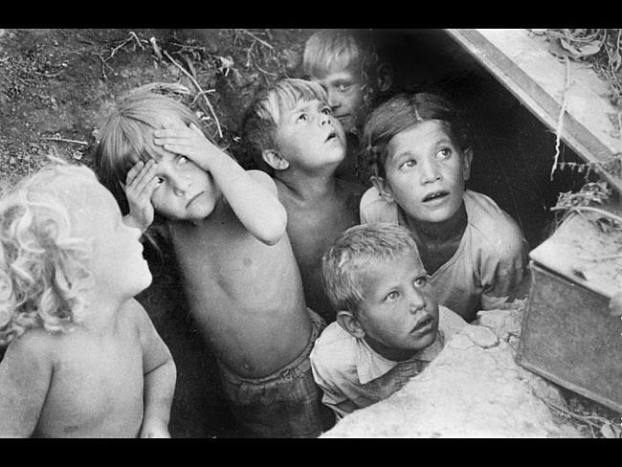
Всеукраїнський інтерактивний конкурс «Історик-Юніор-2015"
Нефанфарні війни:
життя дітей прифронтових сіл
Робота
учня 9 класу
Рибинської зош I-III ст.
Волноваського р-на
Донецької області
Меркуленко Юрія
Учитель Баган Ірина Володимирівна

Slide 2
Мета роботи
Практична значущість
Порівняти спогади дітей прифронтових сіл у період Великої Вітчизняної війни з сучасними спогадами дітей з зони АТО.
Є багато людей, які вважають себе освіченими, займають вищі політичні засади, але вони досі не знають історії, культури, традицій свого народу і, напевно, не усвідомлюють наслідків своїх „історичних” помилок. В іудаїзмі такі люди підпадають під визначення „украдені діти”, колись їхніх дідів викрав у народу нахабний злодій – чужа влада. Взагалі-то прийшов час визволити з „полону” цих „дітей”.
Тільки хто їх буде визволяти? Чи вони назавжди зостануться у „полоні” своїх помилок.?
Об’єкт дослідження
діти прифронтових сіл
Предмет дослідження
спогади дітей прифронтових сіл
Методологічну основу роботи склали принципи
об’єктивності, системності, історизму, хронологічний метод, порівняльно-історичний, які дозволяють бачити події у реальному розвитку та взаємозв’язку.

Slide 3
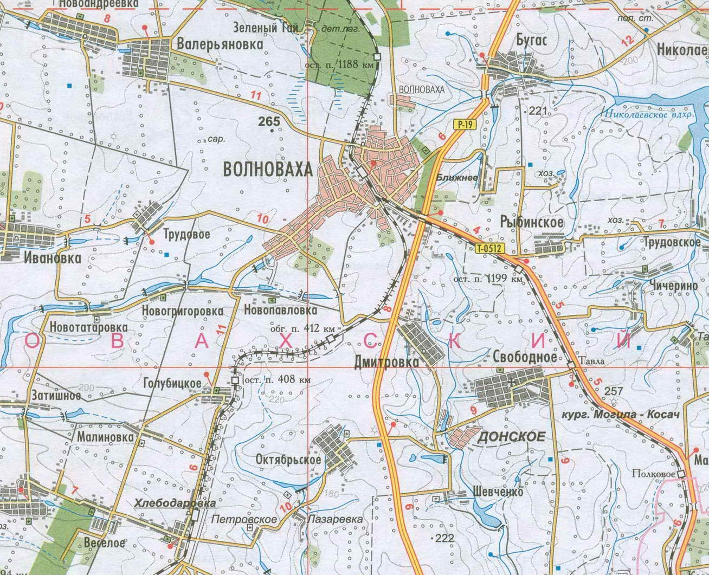
Нефанфарна війна: життя дітей прифронтових сіл
Донецьк
Слово «війна» для багатьох дітей поняття було не зрозуміле. Ми читали, розповідали про війни, нам розповідали учасники бойових дій, але до кінця не могли збагнути смислу війни. Події 2014-2015 років перевернули свідомість багатьох українців.
Після 13 січня 2015 р., коли був розстріляний автобус с пасажирами, про Волноваху узнав весь світ. Від місця злочину до нашого села всього сім кілометрів. Ця трагедія зачепила за живе усіх - і дорослих, і дітей. Саме тоді виникла ідея написати про дітей «тогдашніх» (1941-1945рр.) і сучасних, які кожного дня, живучі в прифронтовій зоні, чули і чують вибухи снарядів, свист ракет, дрибижання вікон.
Місце розстрілу автобуса 13 січня 2015 року.
7 кілометрів
Василівка
Маріуполь

Slide 4
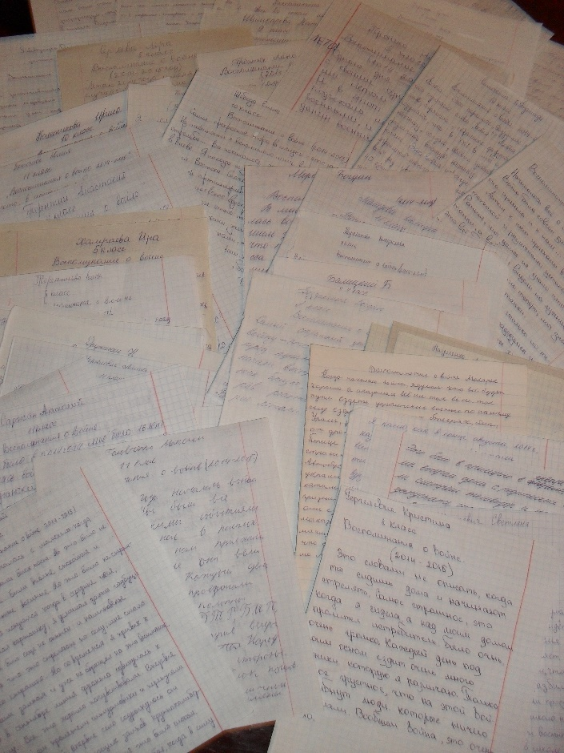
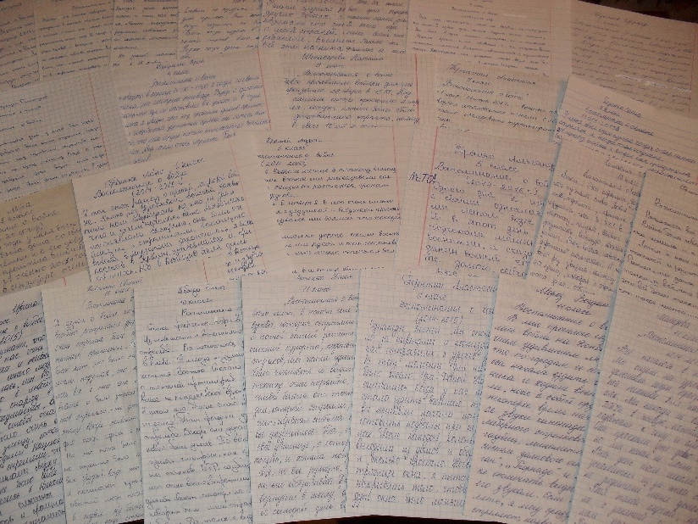
В актовому залі школи зібрали учнів 5-11 класів (102 учня з чотирьох сіл: с. Рибинське, с. Василівка, с.Трудовське, с.Ближнє) та за пропанували написати все, що бачили та чули за час АТО. У сільській раді з’ясували імена мешканців, яким під час війни (1941-1945) було 7-15 років. Деякі відмовилися спілкуватися, тому що спогади для них дуже болючі, вони просто плакали. Нажаль у тих, хто дав свідчення, немає дитячих фотографій часів війни ( кажуть, що тоді було не до фотографій). Спробували взяти дитячі фотографії тих часів з Інтернету та порівняти їх з сучасними фотографіями учнів нашої школи. Вражаюче! Ми такі схожі…
Діти війни, а особливо дні життя у прифронтових селах, так схожі і через
70 років!!!
Я не фаховий історик, не військовий експерт, не учасник боїв – просто свідок, котрий не хоче бути німим.
Цілих сім десятиліть українська земля не знала біди під назвою “бойові дії” на її території.

Slide 5
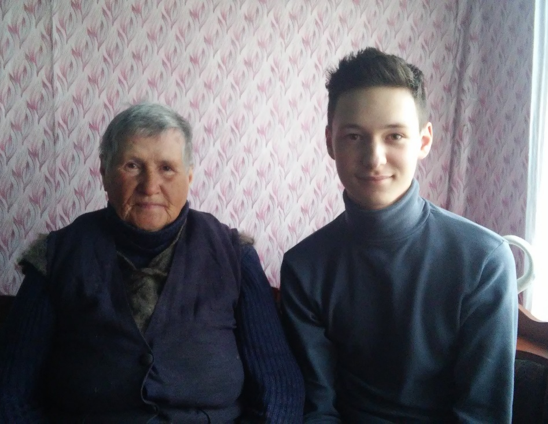
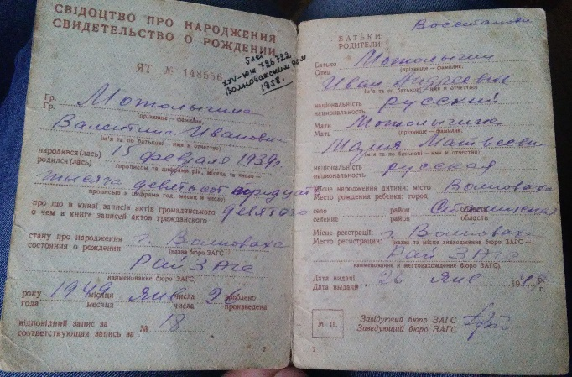
Добрий вечір, Валентина Іванівна. Розкажіть будь ласка, що Ви пам’ятаєте про війну? Що було найстрашнішим?
Пам’ятаю мені було тоді п’ять років. Над нашим домом пролітав літак, який скинув нам «подарунок», був дуже потужний вибух. На місці зриву утворилась величезна яма. Мама нас туди опускала на всякий випадок, якщо у дім попаде бомба, ми осталися б живі. Пам’ятаю ще, коли їхали наші танки через село, я гуляла у шапці-ушанці без лівого вуха. Танкіст зупинився і попросив дати йому шапку. Я відмовилася, думала забере. Він вихватив шапку і я почала дуже ревіти, а він насипав повну шапку яблук і дав мамі багато консервів.
Дякую вам за те, що приділили мені увагу, розповіли про тяжкі дитячі роки. Вдячний Вам за спогади. С Днем Перемоги!
Варуша (Моталигіна) Валентина Іванівна
(1939 р.н.)

Slide 6
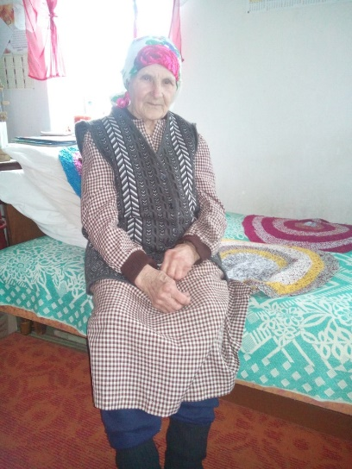
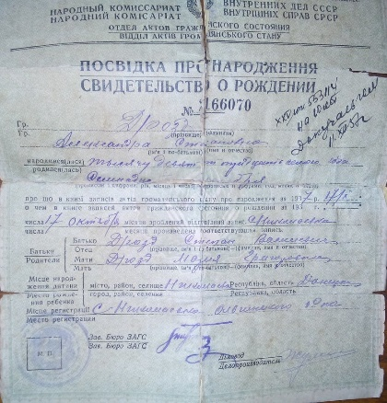
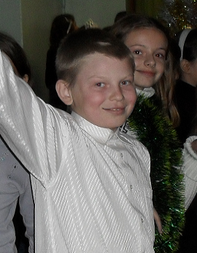
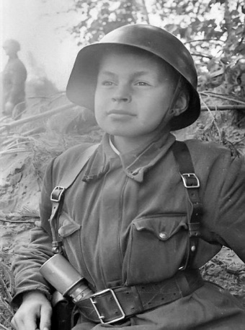
МИ ТАКІ СХОЖІ
Фото часів війни 1941-1945рр.
Уразгільдєєв Евген (9 клас)
На початку лютого біля села почали падати снаряди. В домі тряслися вікна, хиталася люстра. В березні ходили в балку і вперше побачили протипіхотну міну. Коли стріляють, спати неможливо. Обстріли, зазвичай, починаються десь у третій ранку.
Требушкова (Дрозд) Олександра Степанівна (1937 р.н.)
Не дуже хочеться згадувати ті дні. Нам, напевно, пощастило, бо ми жили в селі, яке обійшли бойові дії. Але це не значить, що на нашу долю випало мало труднощів. Нескінченне відчуття тривоги, страху, невпевненості. Чули десь близько рвуться снаряди. Ми так звикли до цього грохоту, що після звільнення не могли заснути така була тиша. Багато працювали з ранку до вечора, допомагали матерям. Пам’ятаю, що завжди хотілося їсти, продуктів було обмаль.

Slide 7
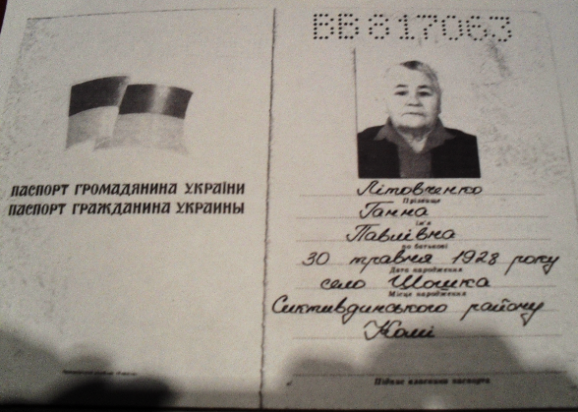
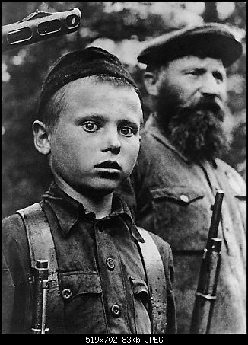
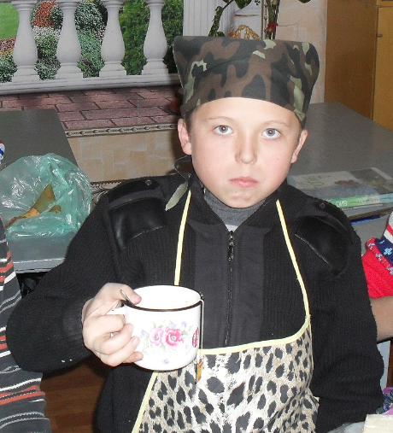
МИ ТАКІ СХОЖІ
Фото часів війни 1941-1945рр.
Літовченко (Родчева) Ганна Павлівна (1928 р.н.) Жінка хворіє і відмовилася фотографуватися.
Я була сиротою (мама померла, коли мені було 2 роки, а батько-7). Коли почалася війна мені було 13 років. Я і мої однокласники збирали теплі речі та їжу для солдат. У 1943-44 рр. в нашому краї було дуже багато полонених німців, вони валили ліс. У 44-45 рр. працювала у госпіталі, допомагала доглядати за пораненими солдатами. Не висипалися, було тяжко. Моя остання близька людина –брат, був офіцером на Волховському фронті під Ленінградом, де і загинув.
Шептура Владислав (8 клас)
До грохоту ми вже звикли, але останні дні перед перемирь’ям 13-14 лютого 2015 року, були дуже страшними. Через село летіло стільки снарядів, такий був вий, що люди ховались і не виходили взагалі на вулицю. І мене батьки не випускали.

Slide 8
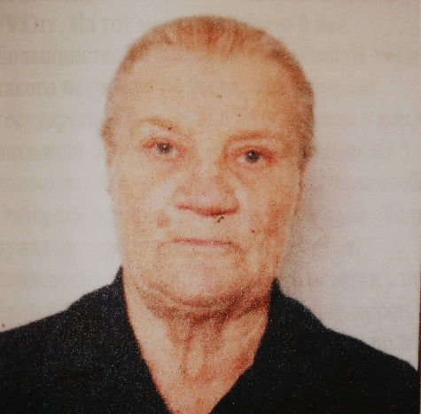
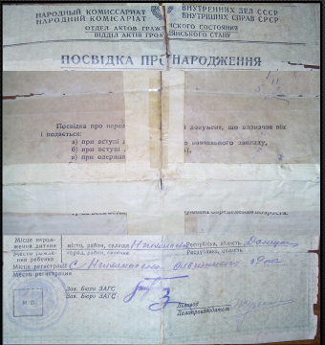
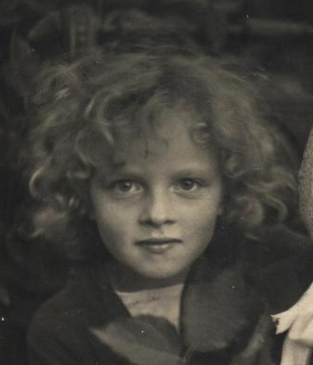
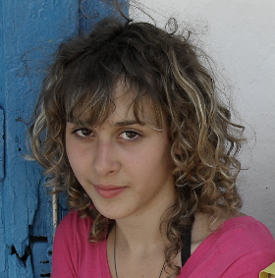
МИ ТАКІ СХОЖІ
Фото часів війни 1941-1945рр.
Це все, що залишилось від документа після війни.
Жигай Пелагея Олексіївна (1927 р. н.)
Дитинство було важким: перенесли голод 1933р., а потім війна. На моїх очах загинуло багато людей. Під час війни ми всією сім’єю переховувались в різних селах. Жили у землянках. Страшно було коли стріляли та бомбили з літаків. Така була паніка, люди бігли, хто куди. Відривало руки й ноги…(плаче)
Шеремет Юлія (9 клас)
Я ніколи не думала, що війна буде знову. Кожного дня чую вистрели і знаю із якої зброї стріляють. Я вперше в житті бачила як стріляє «град», хоча раніше знала, що град та смерч – це природні явища.

Slide 9
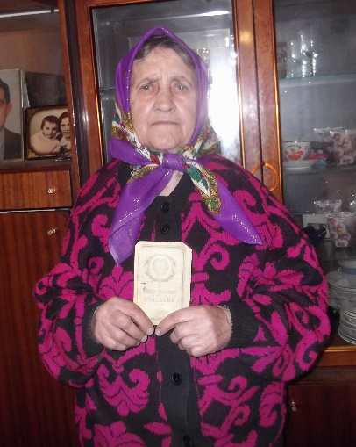
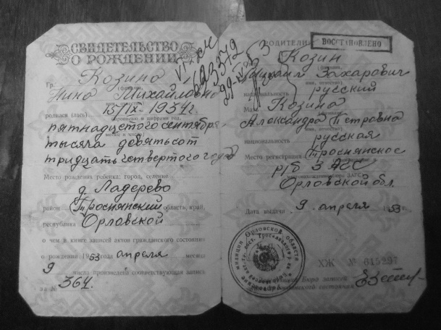
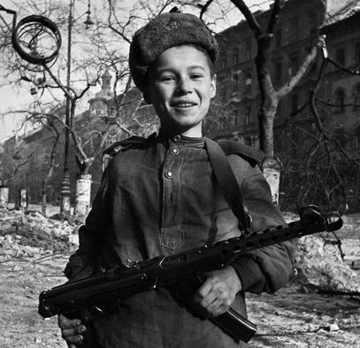
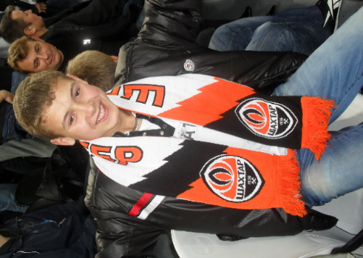
МИ ТАКІ СХОЖІ
Фото часів війни 1941-1945рр.
Ларченко Владислав (11 клас)
Коли рвуться снаряди, вікна школи дрожать. Нас пересадили у два ряди парт, щоб не були поранені осколками від скла. Вікна, як у кіно про війну, заклеїли скотчем. Вчать, що треба покласти у рюкзак, якщо будемо жити в підвалах, як падати при обстрілах. І це дуже жахливо!!!
Сорокіна (Козіна) Ніна Михайлівна (1934 р.н.) У 1943 році лінія фронту проходила через наше село. Мешканці не загинули, тому що весь час переховувались у погребах. Потім нас евакували в тил, а після того як ми повернулися , в селі не залишилося не єдиної хати – все згоріло. Жили в землянках по три родини в кожній. Дуже, дуже було важко.

Slide 10
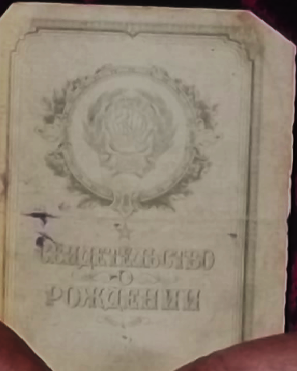
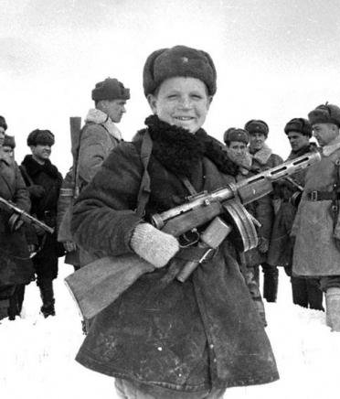
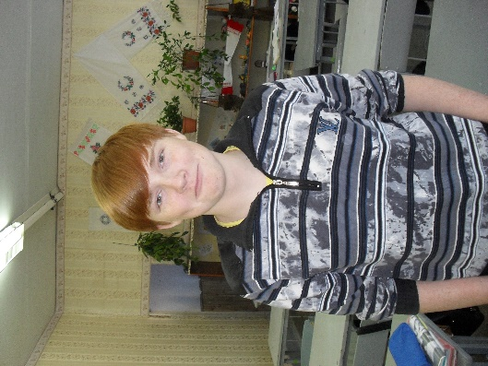
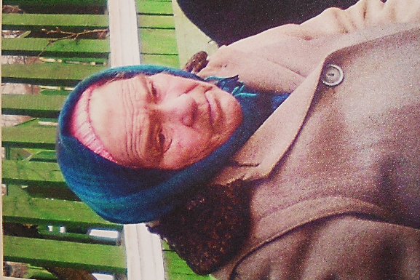
МИ ТАКІ СХОЖІ
Фото часів війни 1941-1945рр.
Пономаренко Валентина Іванівна (1930 р.н.)
Народилася у селі Рибинське, тоді воно називалось с.Губське. Коли почалася війна, усі мешканці були спочатку розгублені, а потім допомагали фронту чим могли. Страшно було, коли стріляли з гармат, вибухи були такої сили, що вуха закладало. Через село йшла техніка, гургіт на всю околицю стояв. Тяжко було. Батько працював машиністом, ми його не бачили місяцями.
Дуже хотілося новеньке платичко, але усі були бідні, їжі не вистачало.
Лупінос Ігор (7 клас)
За весь час війни ми можемо розрізнити, коли стріляють «гради», коли міномети. Ми бачили дуже багато воєнної техніки. Спочатку це було цікаво, всі бігли подивитись як головною вулицею (вікна школи виходять на головну дорогу) йдуть танки та БТРи. Зараз це не цікаво, це моторошно.

Slide 11
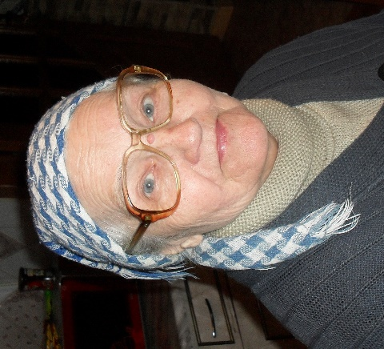
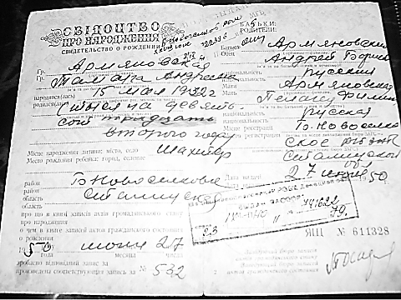
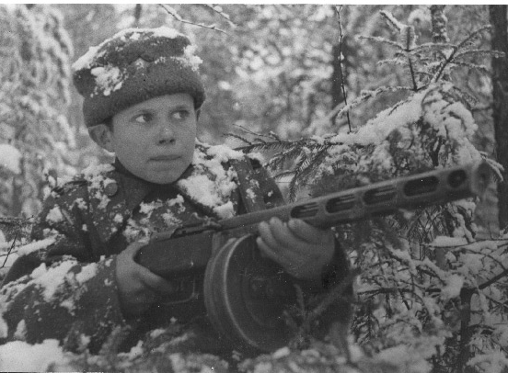
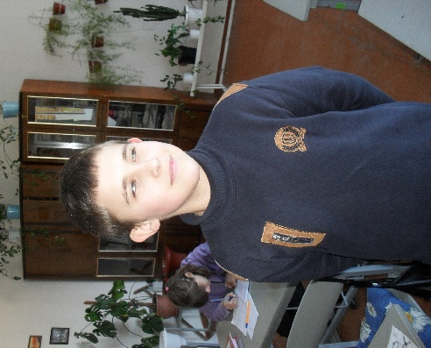
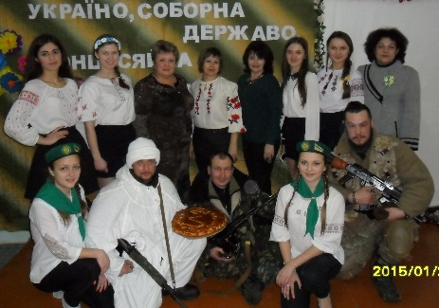
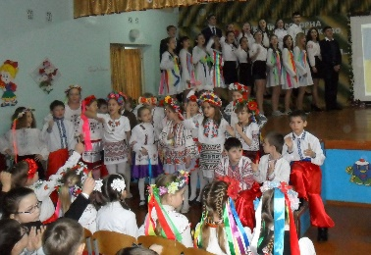
МИ ТАКІ СХОЖІ
№ 11
Фото часів війни 1941-1945рр.
Дацун (Армяновська) Тамара Андріївна (1932р.н.) Коли радянські війська відступали, німці стріляли без розбору. Ми засинали зі страхом і просинались від жаху. Не знали де і куди впаде снаряд. Було дуже багато поранених. Пам’ятаю, як одного разу везли на санчатах пораненого, у якого замість ніг були два коротенькі обрубки у закривавлених бинтах.. А ще пам’ятаю, німці наказали мамі та її подрузі готувати їжу, а тут стрілянина почалася. Німці поховалися, а жінки продовжували готувати. Як вони не загинули? Це просто диво! А в загалі багато часу проводили у підвалі, щоб осколками не були поранені.
Преда Іван (6 клас)
Якось дивився кіно про війну, де показували концерт для бійців. В нашій школі ми теж для наших бійців проводим концерти, щоб якось облегшити їм життя, дати відчуття родинного затишку. У місто Волноваха теж навідуються відомі артисти Сергій Жадан та Мар’яна Садовська. (22.03.2025 р.)

Slide 12
ВИСНОВКИ
З перших днів війни і до кінця жовтня 1944 року на українському театрі військових дій було зосереджено від 56% до 76% загальної кількості дивізій вермахту. Фактично на території України не було «окопної війни»: війна тривала 40 місяців, у 1943-1944 рр. тут була зосереджена майже половина діючої Червоної армії; в українській компанії брали участь шість фронтів – 1,2,3 і 4-й Український, 1-й і 2-й Білоруські, Чорноморський флот; із 10 гвардійських армій 8 діяли на українських фронтах; втрати радянських військ в бойових операціях із визволення України були величезні – майже 3,5 мільйона осіб.
Лише дякуючи ратній звитязі полеглих від Волги до Берліна ми живемо. Бажаю Царства Небесного та невмирущої пам’яті тим, хто своїм життям прикривав дітей та жінок і подарував їм життя. Вічна слава тим людям, тому поколінню, яке, майже повністю загинувши, відстояло такою немислимою ціною свою землю.

Slide 13
“Коли помирає одна людина — це трагедія, коли мільйони — це статистика”.
Й. Сталін
Скільки дітей загинуло під час Великої Вітчизняної війни? За підрахунками різних дослідників від 500 до 700 тисяч, точно не знає ніхто. Як ніхто не знає, скільки їх, маленьких героїв в роки війни працювали на заводах і в госпіталях, зі зброєю в руках допомагали дорослим воювати за батьківщину, уходили в партизани, гинули при бомбардуванні та обстрілах або від голоду та хвороби?!
Наслідки цих втрат ми, можливо, по-справжньому відчуваємо лише зараз.
Я не хочу бути «статистикою» та
мати статус «дитина війни»!!!
(під час АТО загинуло більш як 6о дітей!)
Дорослі, щоб ваші діти та онуки не зазнали гіркоти розгубленості та приреченості, не можна опускати руки зараз ніде і нікому.
Мира всім!

